Slide 1

Chào mừng các em đã đến với tiết học ngày hôm nay

Slide 2
Bài 21 Phương thức con người khai thác, sử dụng và bảo vệ thiên nhiên ở Ô-Xtrây-Li-a
(tiết 43-44)

Slide 3
Học xong bài này, em sẽ:
Phân tích được phương thức khai thác và sử dụng tài nguyên khoáng sản
2. Phân tích được phương thức khai thác, sử dụng và bảo vệ tài nguyên sinh vật
3. Phân tích được phương thức khai thác, sử dụng và abor vệ tài nguyên đất

Slide 4
Phương thức khai thác và sử dụng tài nguyên khoáng sản
Dựa vào hình 21 và thông tin trong bài, em hãy
-Nhóm 1,2 kể tên các khoáng sản chính được khai thác ở Ô-Xtray-Li-A. Đồng thời hãy cho biết các khoảng sản đó được phân bố ở khu vực nào?
-Nhóm 3,4 cho biết Ô-Xtray-Li-A đã sử dụng nguồn tài nguyên như thế nào?
(5 phút)
Nhóm 1
Nhóm 2
Nhóm 3
Nhóm 4

Slide 5
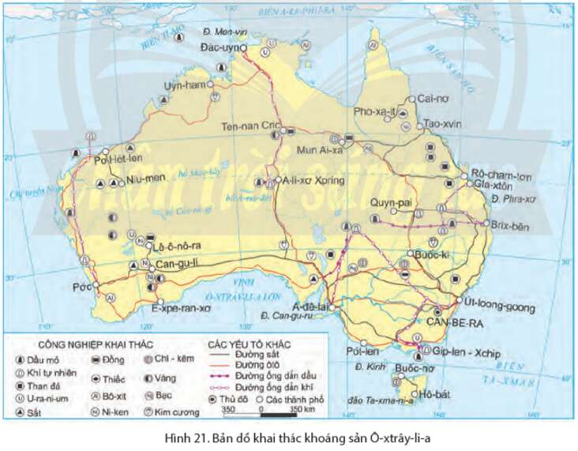

Slide 6
Phương thức khai thác và sử dụng tài nguyên khoáng sản
Nhóm 1,2
=> -Các khoáng sản chính được khai thác ở Ô-Xtray-Li-A:
+Than đá : Phía đông
+U-ra-ni-um: Phía bắc, đông nam, hoang mạc Vic-To-Ri-A
+Ni-ken: Hoang mạc Vic-To-Ri-A
+Chì: Đồng bằng Ac-Tê-Di-A
+Bô-xít: Phía tây nam và đông bắc của Ô-Xtray-Li-A
+Đồng: Phía bắc của Ô-Xtray-Li-A
+Quặng sắt: Phía tây bắc và phía nam
+...

Slide 7
Phương thức khai thác và sử dụng tài nguyên khoáng sản
Nhóm 3,4
=> -Cách sử dụng nguồn tài nguyên khoáng sản của Ô-Xtray-Li-A:
+Ô-Xtray-Li-A đã và đang tiến hành khai thác khoáng sản một cách hiệu quả nhờ áp dụng các phương pháp khai thác tiên tiến theo tiêu chuẩn quốc tế (sử dụng rô bốt để khai thác, dùng tàu và xe tự hành cỡ lớn để vận chuyển,…)
+Đặc biệt, Ô-Xtay-Li-A đã thành công trong việc kết hợp hài hòa các vấn đề bảo vệ môi trường, trách nhiệm xã hội và hiệu quả thương mại

Slide 8
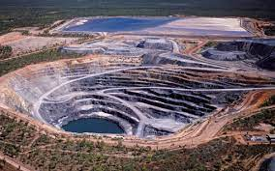

Slide 9
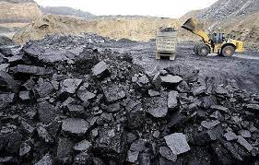

Slide 10

Phương thức khai thác và sử dụng tài nguyên khoáng sản
- Ô-xtrây-li-a là quốc gia dẫn đầu thế giới về sản lượng khai thác than đá, u-ra-ni-um, ni-ken, chì và đứng trong nhóm 6 nước khai thác nhiều bô-xít, đồng, vàng, quặng, sắt và kim cương.
- Ô-xtrây-li-a đã và đang khai thác khoáng sản một cách hiệu quả do áp dụng các phương pháp khai thác tiên tiến theo tiêu chuẩn quốc tế như sử dụng rô-bốt, tàu xe tự hành cỡ lớn,…
- Là quốc gia thành công trong việc kết hợp hài hòa các vấn đề bảo vệ môi trường, trách nghiệm xã hội và hiệu quả thương mại.
- Ngành công nghiệp khai khoáng đóng góp đáng kể cho kinh tế.

Slide 11
2. Phương thức khai thác, sử dụng và bảo vệ tài nguyên sinh vật
Dựa vào bảng số liệu và thông tin trong bài, em hãy:
-Nhóm 1,2 nhận xét sự biến động diện tích rừng của Ô-Xtray-Li-A trong giai đoạn 1990-2020
-Nhóm 3,4 cho biết thực trạng, nguyên nhân và Ô-Xtray-Li-A đã thực hiện những biện pháp nào để bảo vệ tài nguyên sinh vật?
(3 phút)
Nhóm 1
Nhóm 2
Nhóm 3
Nhóm 4

Slide 12


Slide 13
2. Phương thức khai thác, sử dụng và bảo vệ tài nguyên sinh vật
Nhóm 1,2
=> -Sự biến động diện tích rừng của Ô-Xtray-Li-A trong giai đoạn 1990-2020:
+Diện tích rừng của Ô-Xtray-Li-A trong giai đoạn 1990-2010 có xu hướng giảm từ 133,3 ha năm 1990 xuống 129,5 triệu ha năm 2010 (giảm 4,3 triệu ha)
+Từ năm 2010 đến năm 2020, rừng được phục hồi, diện tích rừng từ 129,5 triệu ha năm 2010 tăng lên 134 triệu ha năm 2020 (tăng 4,5 triệu ha), chỉ trong vòng 10 năm số diện tích rừng được phục hồi lớn hơn diện tích rừng bị suy giảm trong 20 năm trước đó.

Slide 14
2. Phương thức khai thác, sử dụng và bảo vệ tài nguyên sinh vật
Nhóm 3,4
=> *Ô-Xtray-Li-A có tài nguyên sinh vật phong phú
-Thực trạng: Số lượng các loài động thực vật hoang dã, nhất là các loài sinh vật đặc hữu đang suy giảm đáng kể
-Nguyên nhân:
+Khí hậu khô hạn
+Biện đổi khí hậu làm cho cháy rừng gia tăng
-Ô-Xtray-Li-A đã thực hiện những biện pháp để bảo vệ tài nguyên sinh vật:
+Phát triển các khu bảo tồn thiên nhiên, công viên biển, vườn quốc gia,…
+Đề ra những chiến lược bảo tồn các quần thể sinh vật và cảnh quan bản địa, góp phần quan trọng duy trì tính đa dạng của tài nguyên sinh vật quốc gia

Slide 15
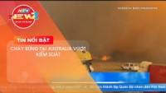
Video về cháy rừng

Slide 16
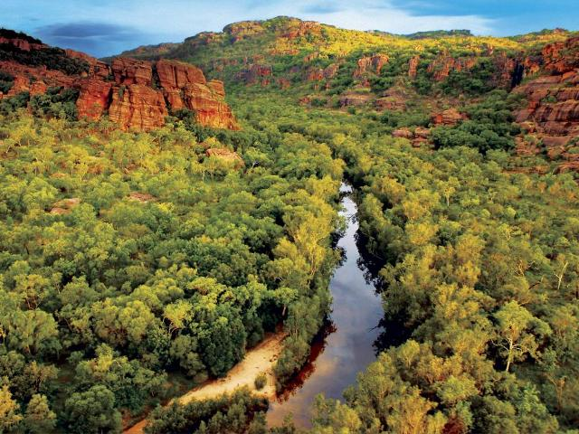
Vườn quốc gia KakaDu miền bắc Ô-Xtray-Li-A

Slide 17
2. Phương thức khai thác, sử dụng và bảo vệ tài nguyên sinh vật
-Ô-Xtray-Li-A có tài nguyên sinh vật phong phú, tuy nhiên hiện nay số lượng loài động vật hoang dã đang bị suy giảm
-Biện pháp: Phát triển các khu bảo tồn thiên nhiên công viên ven biển, vườn quốc gia,…Đồng thời đề ra các chiến lược để bảo tồn các quần thể sinh vật và cảnh quan bản địa

Slide 18
3. Phương thức khai thác, sử dụng và bảo vệ tài nguyên đất
Dựa vào thông tin trong bài,
em hãy phân tích những biện
pháp khai thác, sử dụng và bảo
vệ nguồn tài nguyên đất của Ô-
Xtray-Li-A . (2 phút)
Cả lớp

Slide 19
3. Phương thức khai thác, sử dụng và bảo vệ tài nguyên đất
=> -Do nguồn nước hạn chế, phần lớn diện tích đất thường bị khô hạn, kém màu mỡ, Ô-Xtray-Li-A chú trọng phát triển ngành chăn nuôi gia súc (đặc biệt là cừu). Các loại cây chịu hạn được trồng theo hình thức quảng canh.
-Vì đất dễ bị suy thoái do phải sử dụng nhiều phân bón vô cơ để thay thế, từ năm 1989, Ô-Xtray-Li-A triển khai "chương trình quốc gia về chăm sóc" đất để thúc đẩy các phương pháp canh tác mới, phủ xanh đất trồng, phổ biến các giải pháp kĩ thuật,...

Slide 20
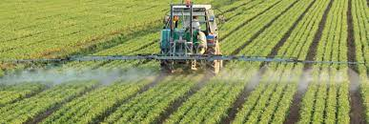

Slide 21
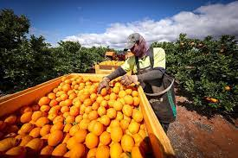

Slide 22
3. Phương thức khai thác, sử dụng và bảo vệ tài nguyên đất
-Phần lớn diện tích đất của Ô-Xtray-Li-A thường bị khô hạn, kém màu mỡ, nên ngành chăn nuôi gia súc được chú trọng.
-Các loại cây chịu hạn được được trồng theo hình thức quảng canh. Tuy nhiên, đất dễ bị suy thoái do phải sử dụng nhiều phân bón vô cơ
-Từ năm 1989, Ô-Xtray-Li-A triển khai "chương trình quốc gia về chăm sóc" đất đã góp phần bảo vệ tài nguyên đất, thúc đẩy sự phát triển ngành nông nghiệp theo hướng mới với nhiều triển vọng

Slide 23
Cảm ơn các em đã lắng nghe nhé!

